Slide 1


Slide 2
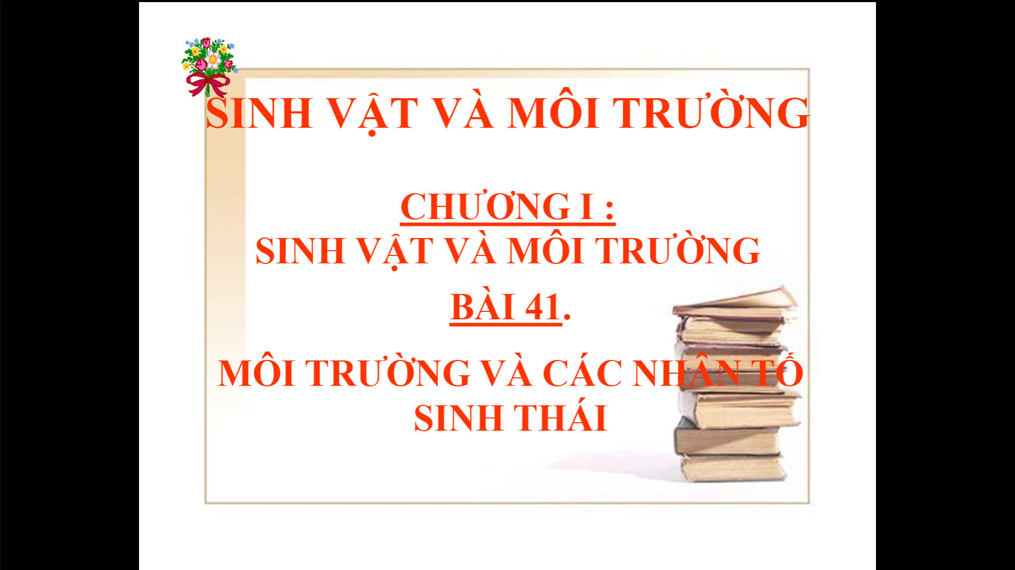

Slide 3
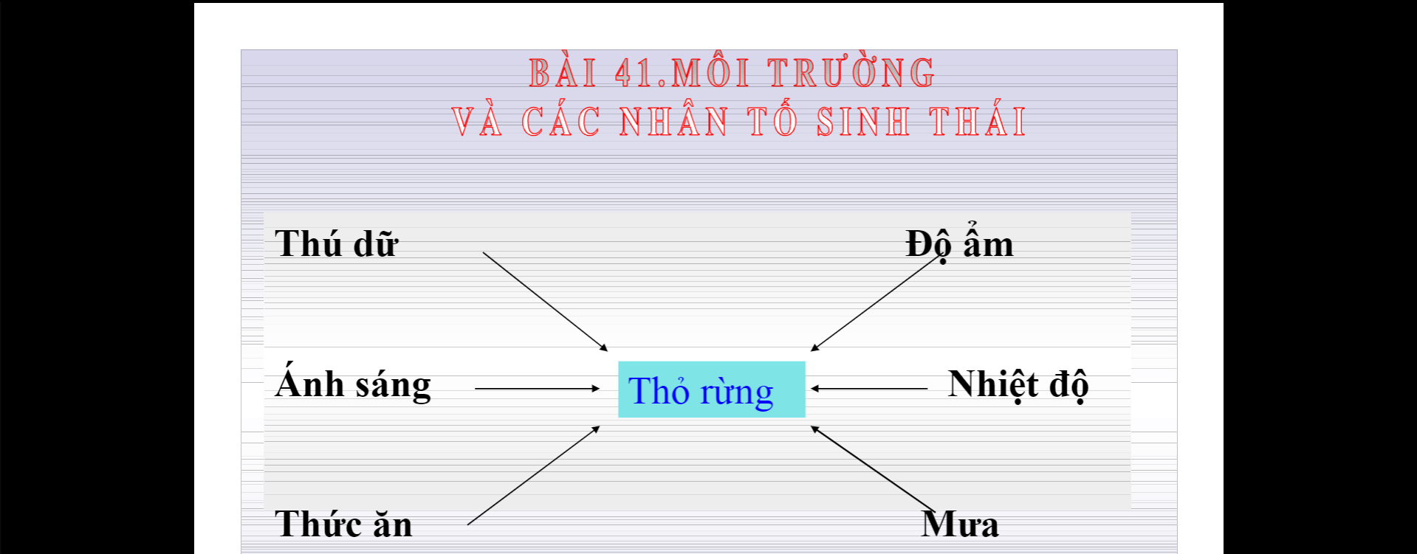
MÔI TRƯỜNG SỐNG LÀ GÌ?
Môi trường sống của sinh vật là bao gồm tất những gì xung quanh sinh vật

Slide 4
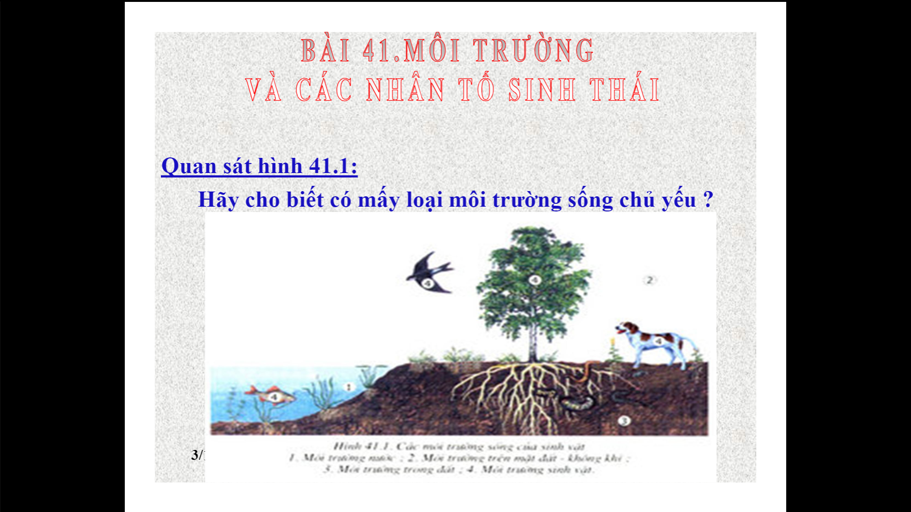

Slide 5
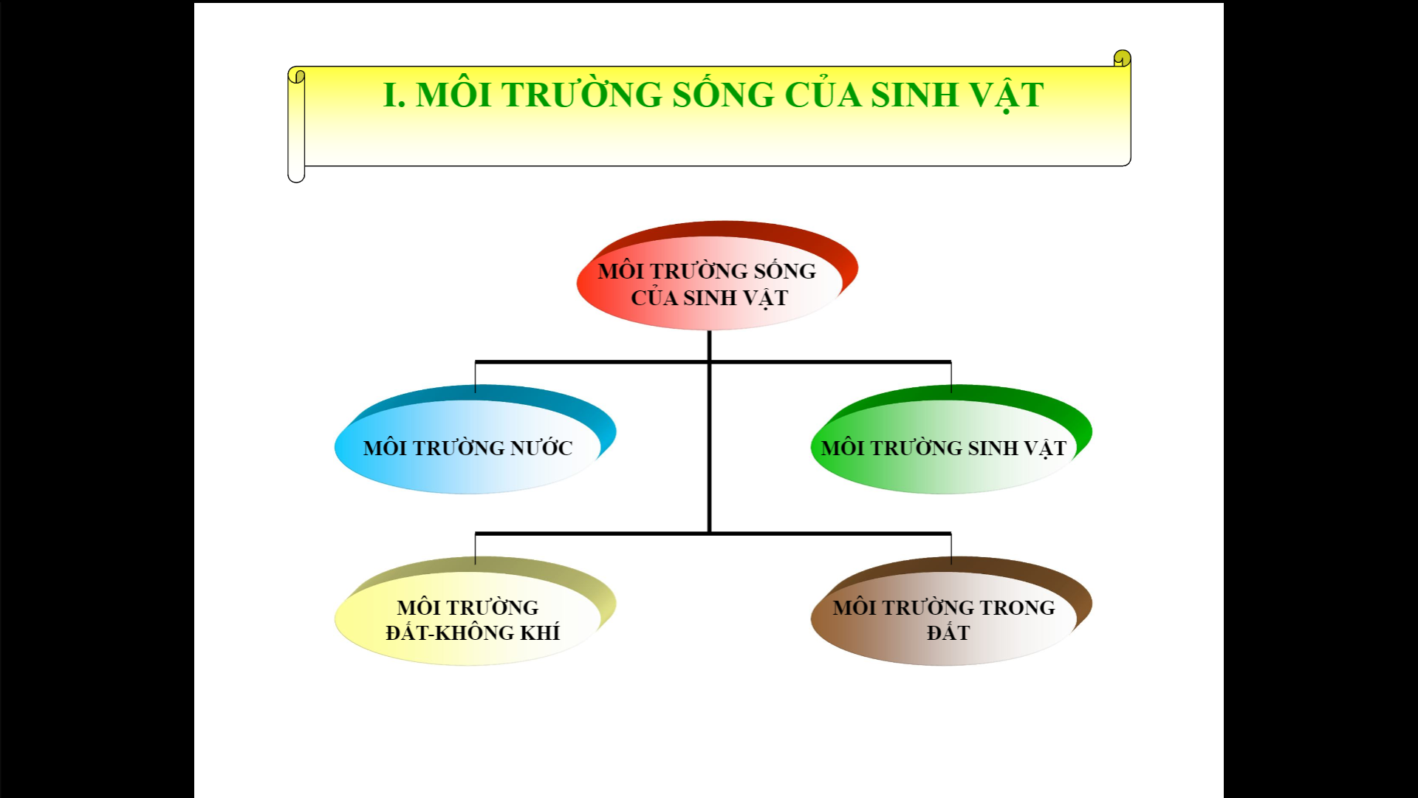

Slide 6
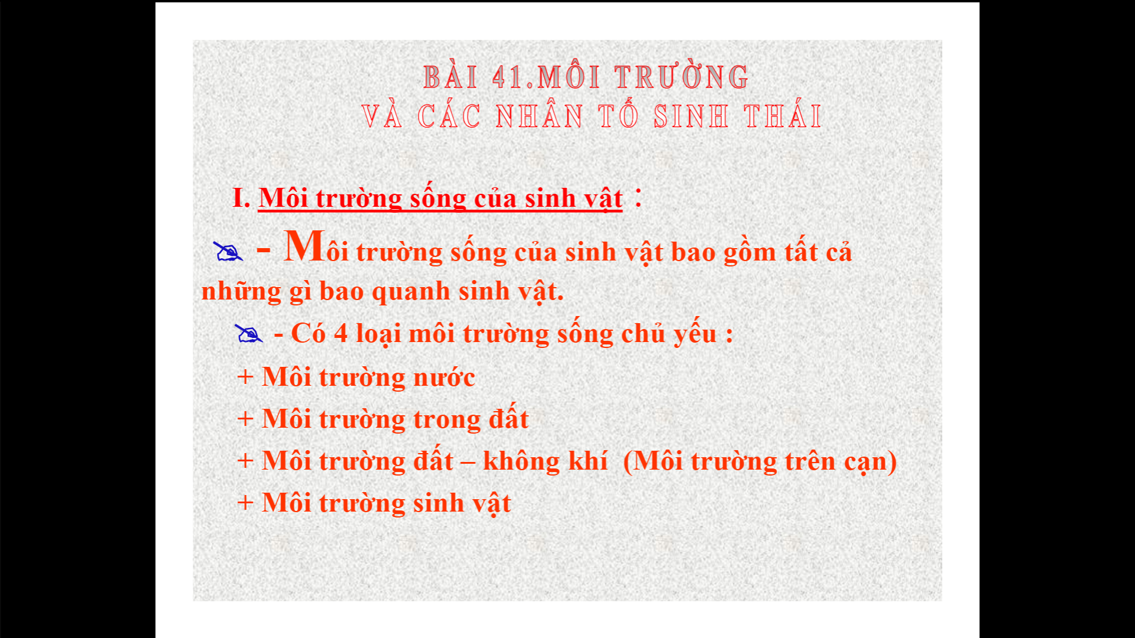

Slide 7
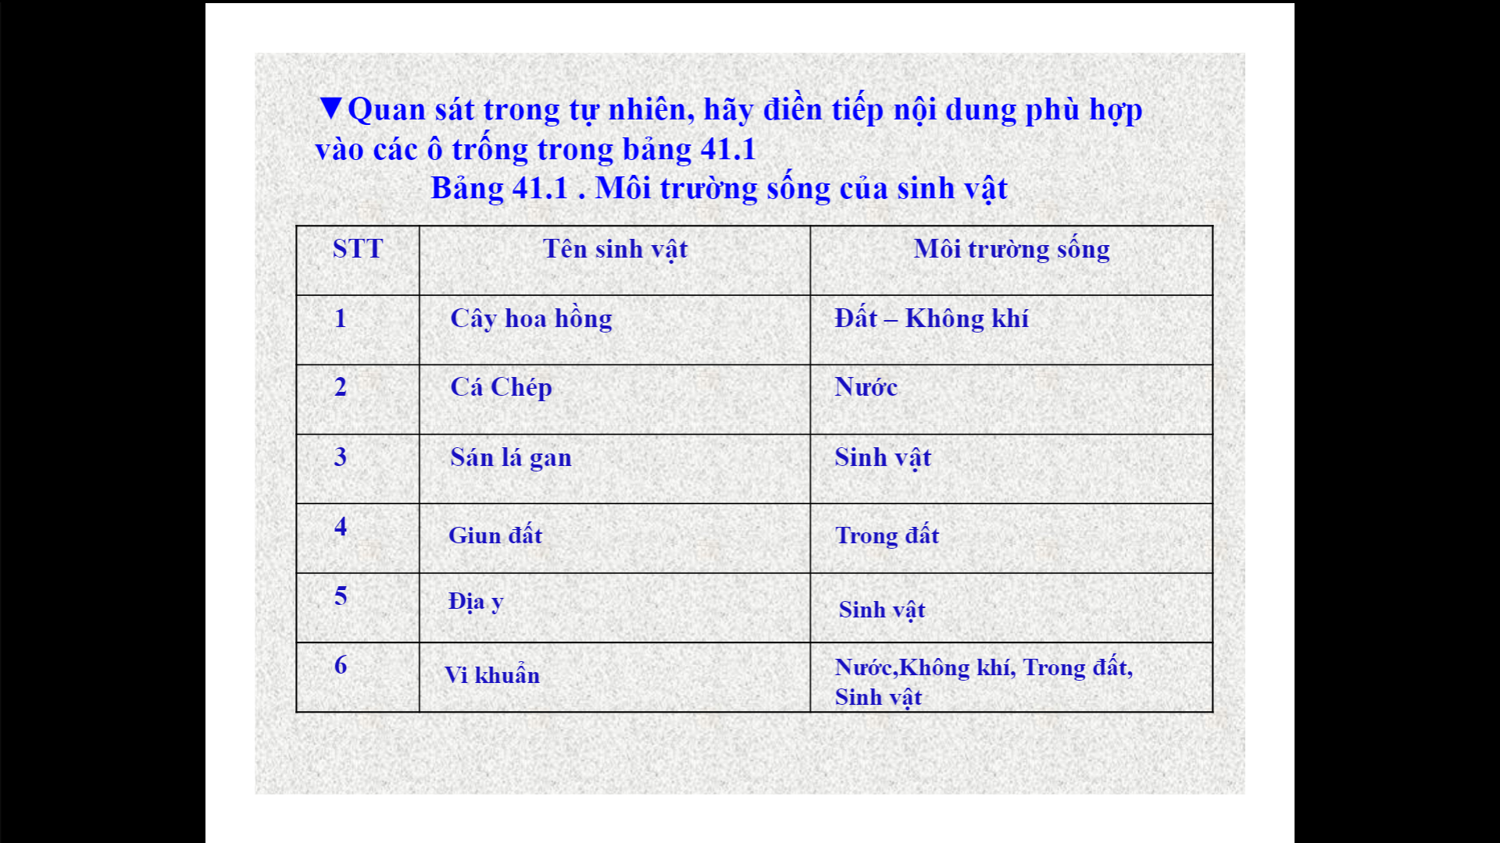
ĐẤT- KHÔNG KHÍ
NƯỚC
SINH VẬT
TRONG ĐẤT
SINH VẬT
ĐẤT, KHÔNG KHÍ, TRONG ĐẤT, SINH VẬT

Slide 8
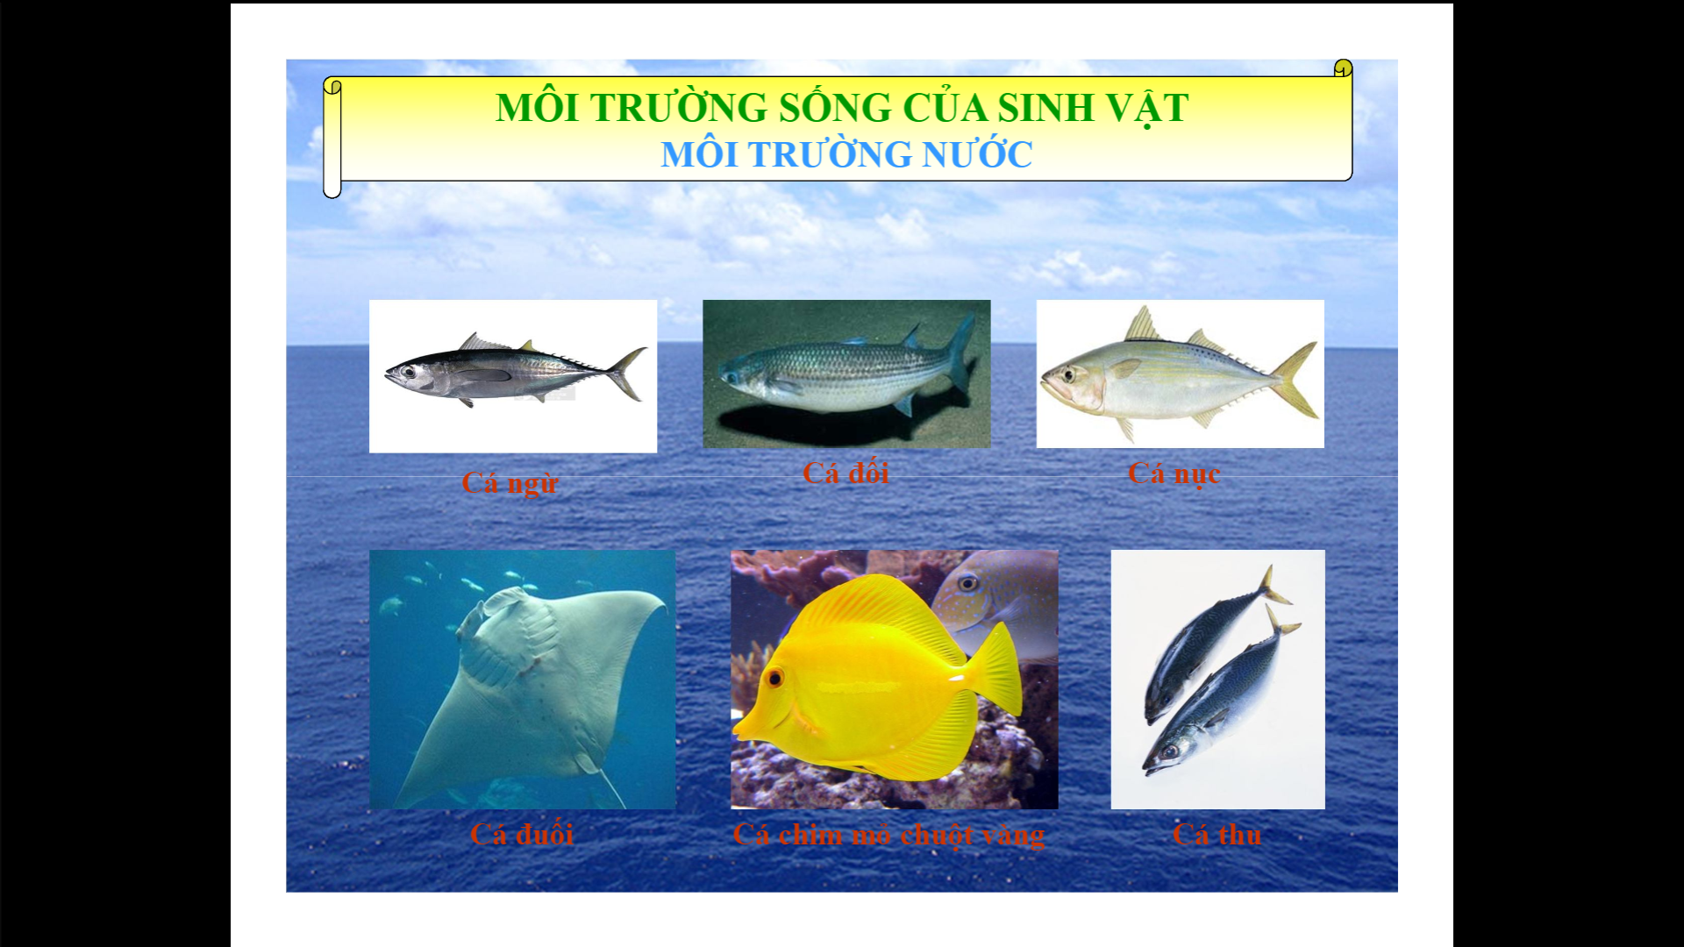

Slide 9
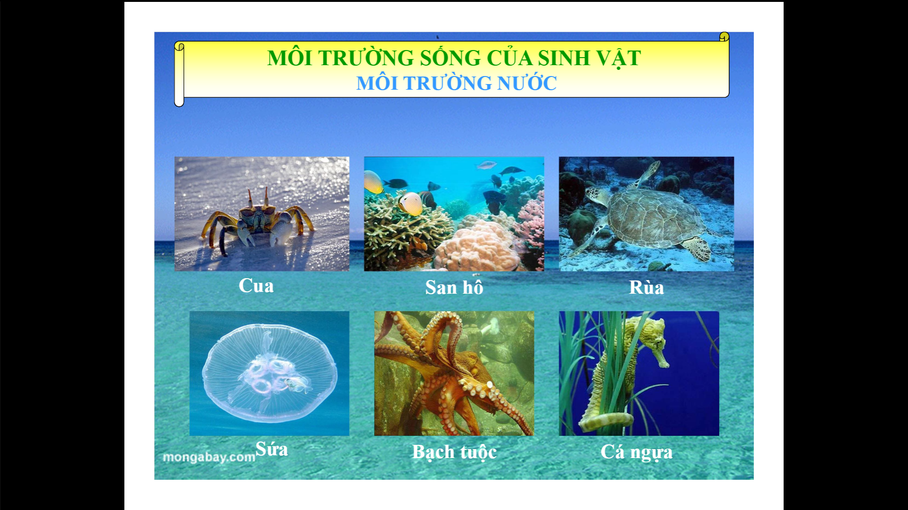

Slide 10
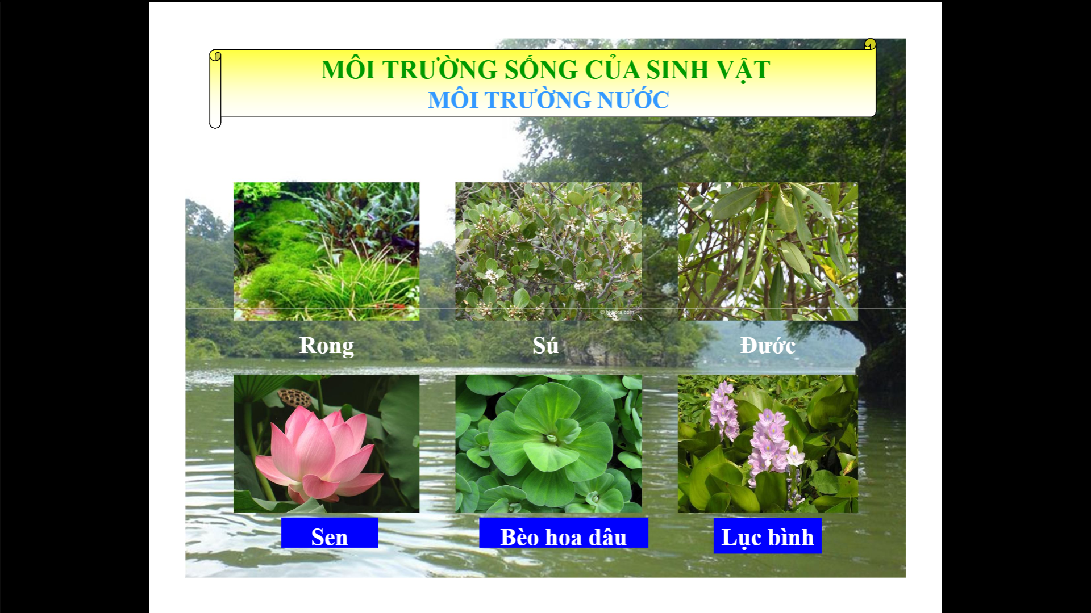

Slide 11
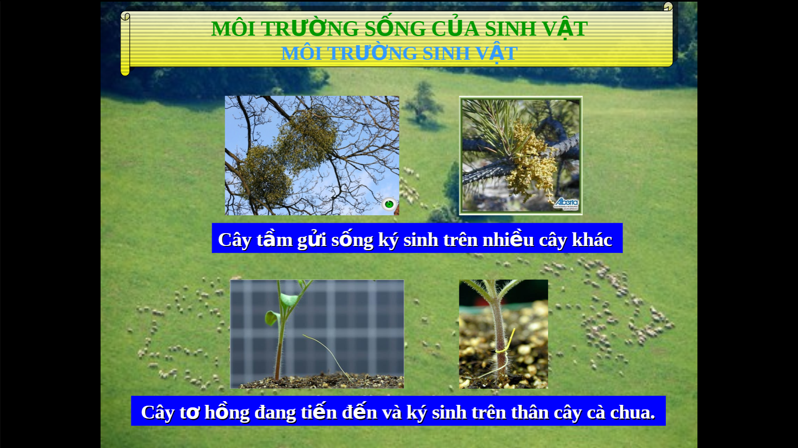

Slide 12
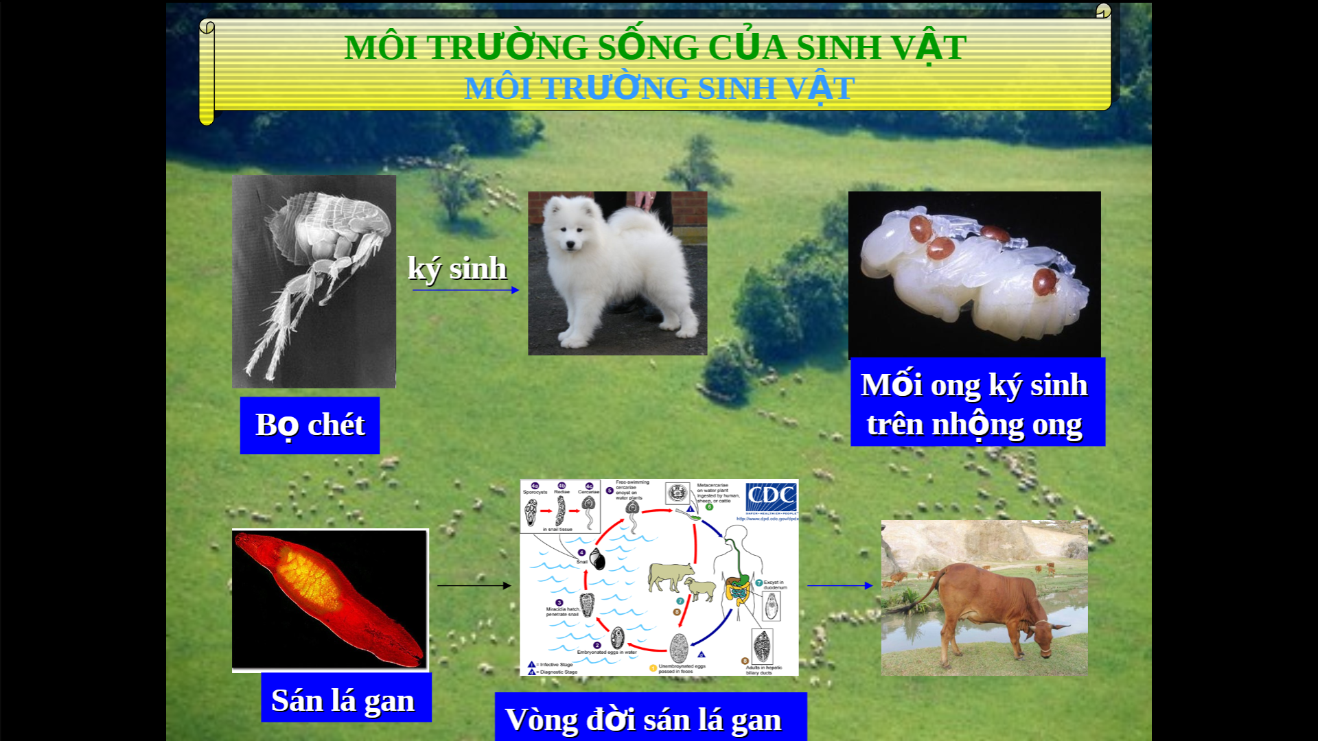

Slide 13
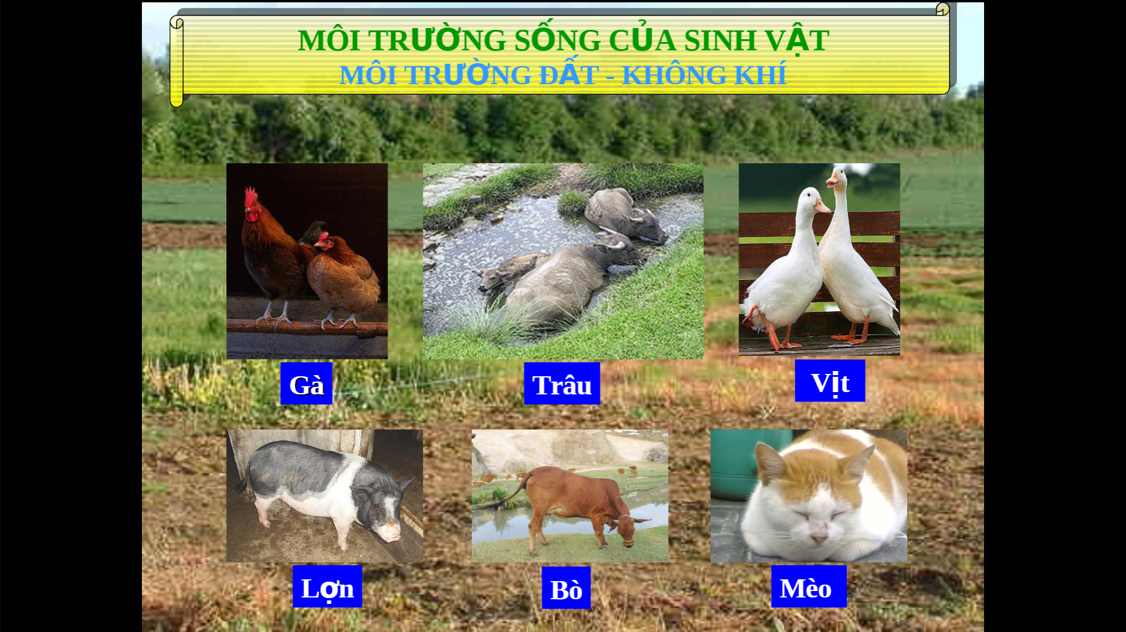

Slide 14
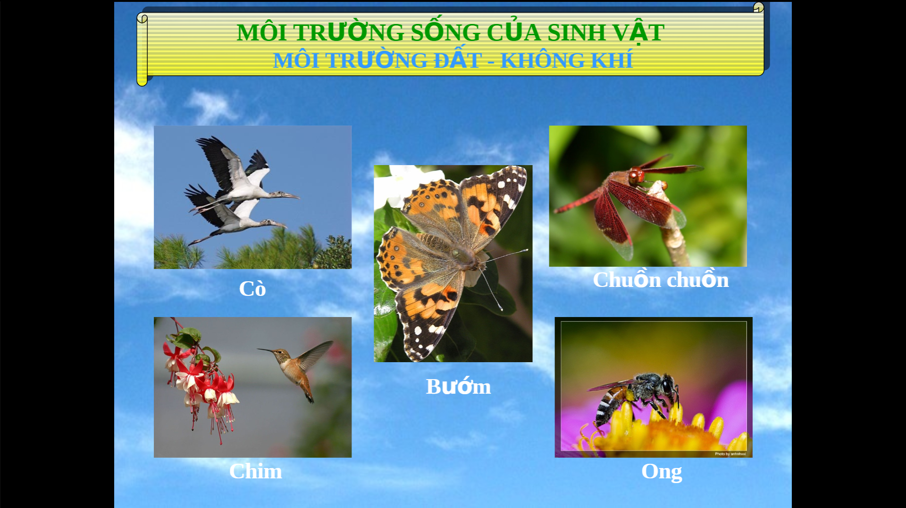

Slide 15
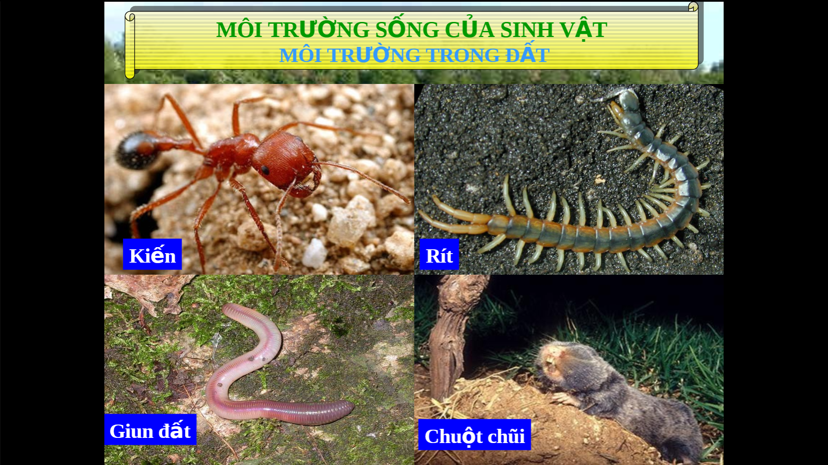
RẾP

Slide 16
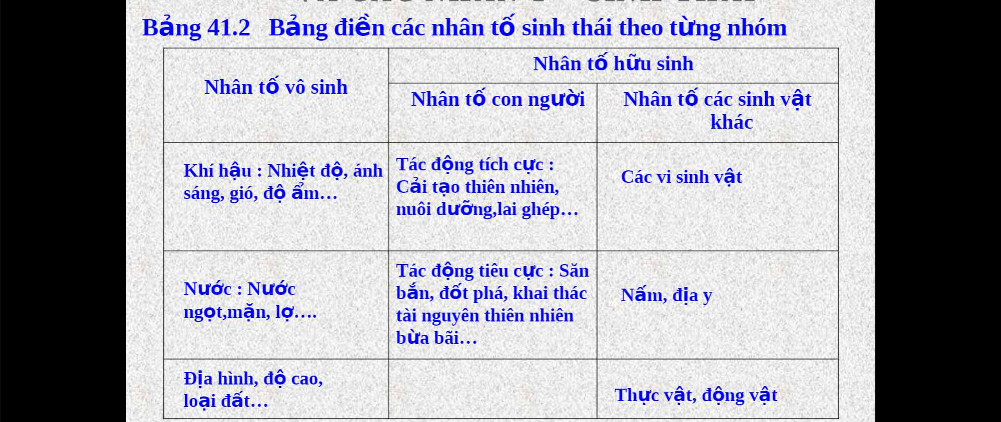
Khí hậu: nhiệt độ, ánh sáng, gió, độ ẩm…
Tác động tích cực:
cải tạo thiên nhiên, nuôi dưỡng, lai ghép…
Các vi sinh vật
Nước: nước ngọt, nước lợ, nước mặn
Tác động tiêu cực:
Săn bắn, đốt rừng, khai thác tài nguyên bừa bãi….
Nấm và địa y
Địa hình, độ cao, loại đất…
Thực vật và động vật

Slide 17
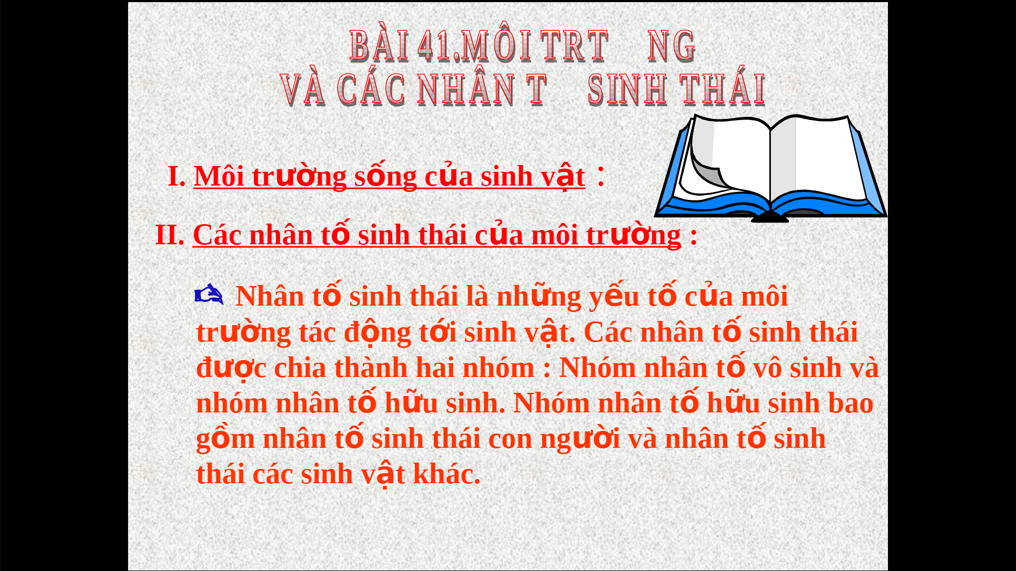

Slide 18
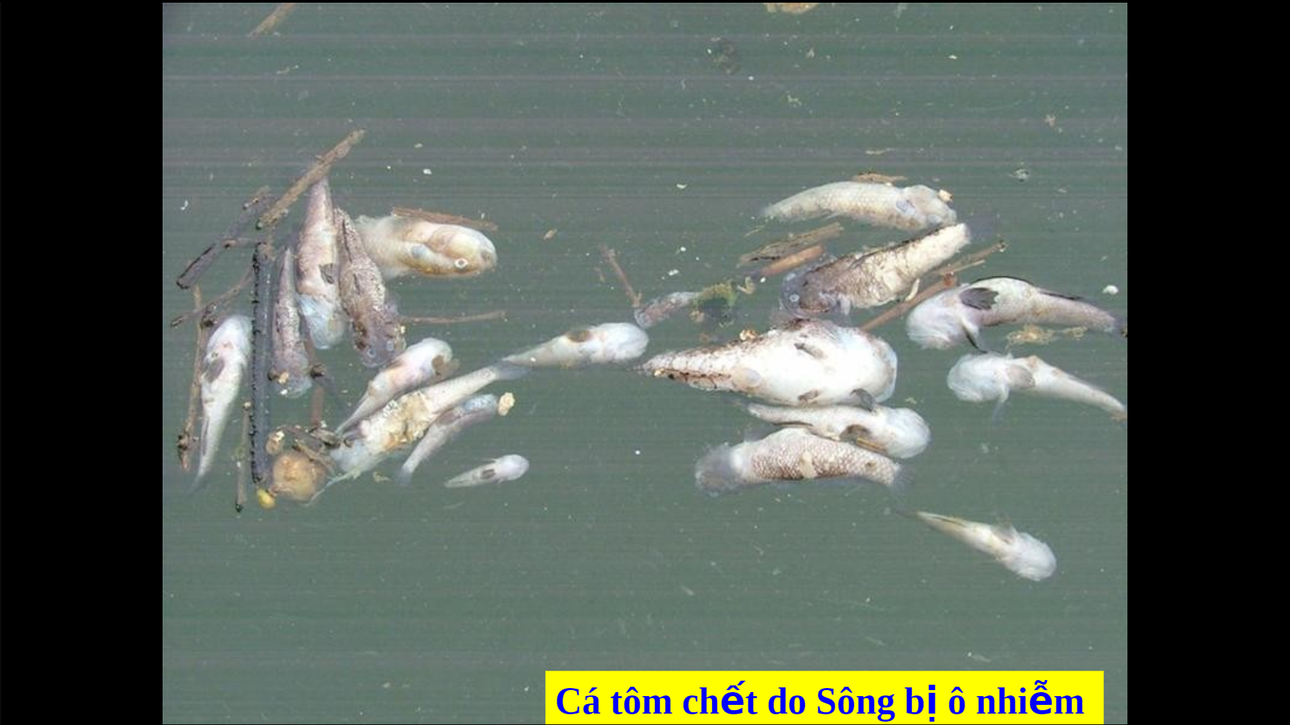
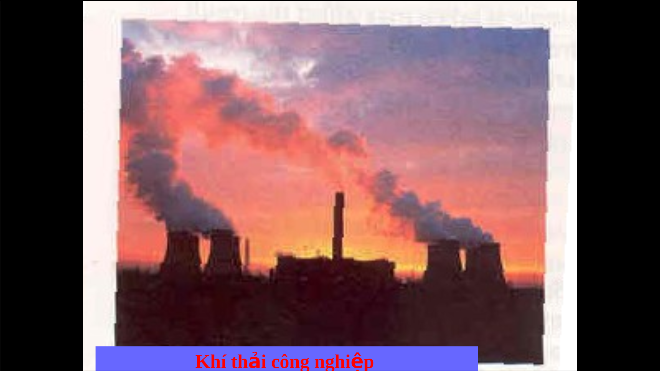

Slide 19
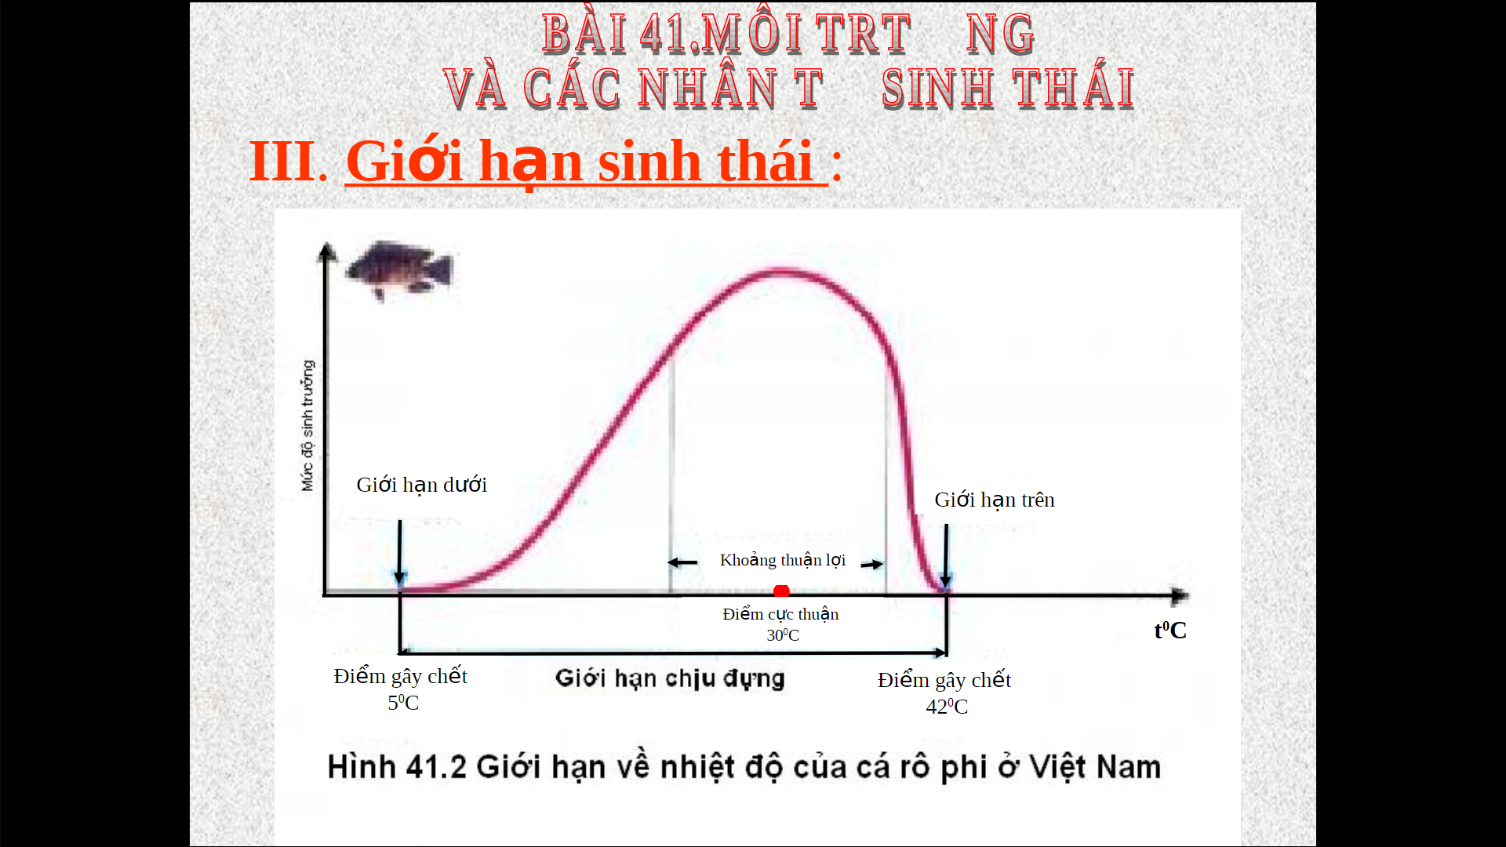
GIỚI HẠN SINH THÁI LÀ GÌ?

Slide 20
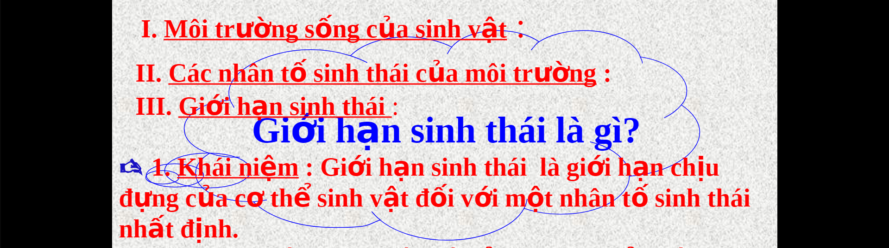

Slide 21
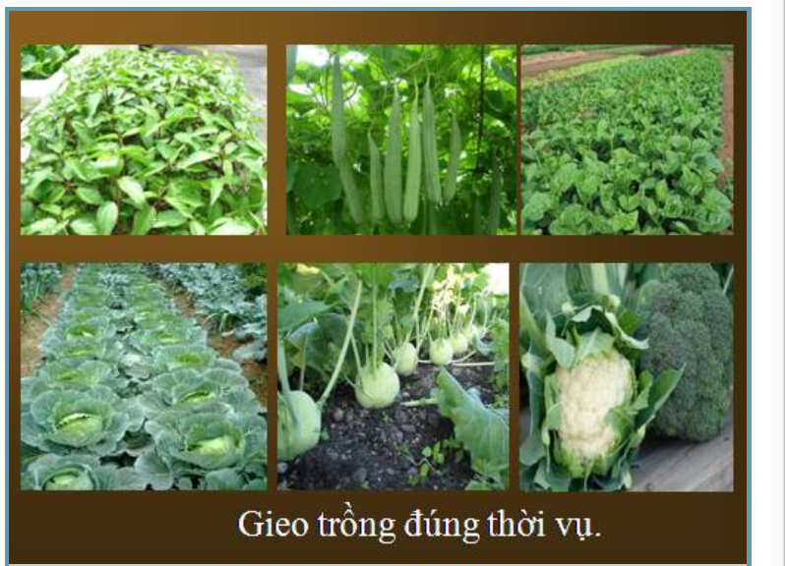
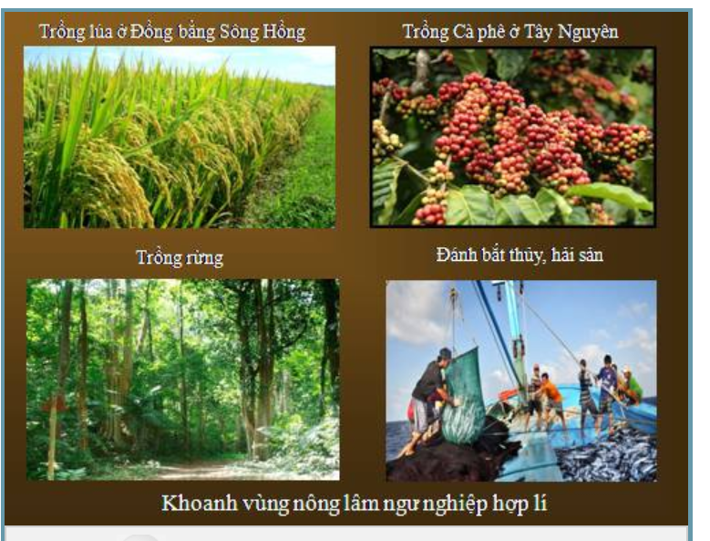

Slide 22
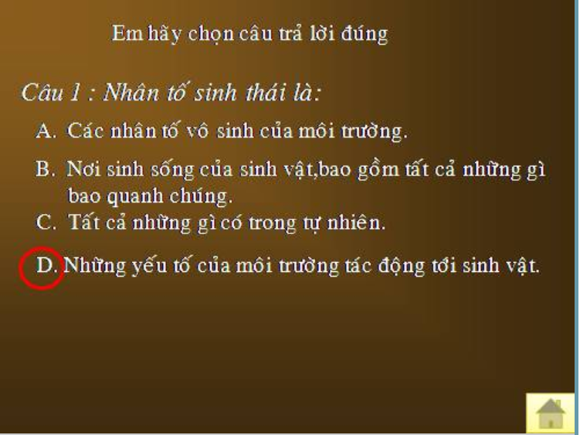

Slide 23
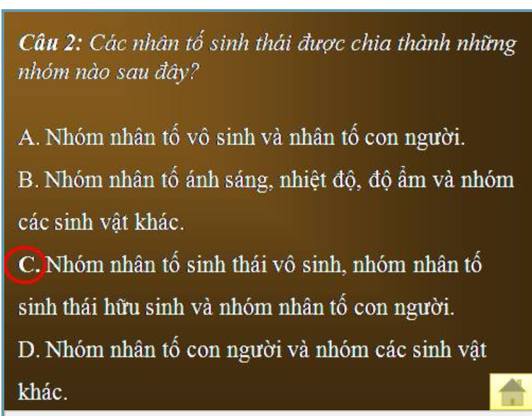

Slide 24
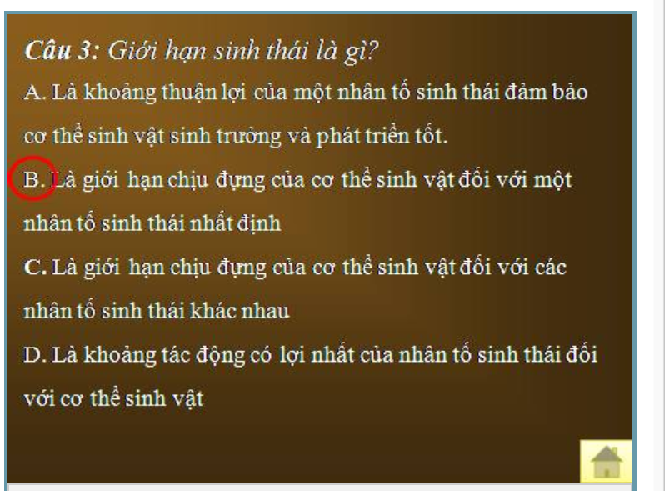

Slide 25
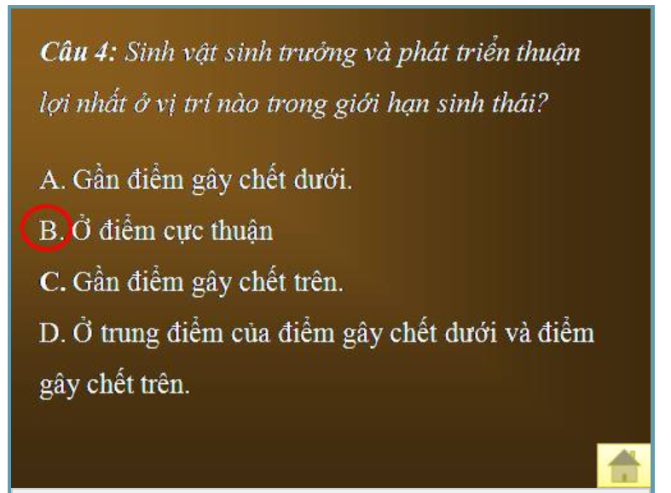

Slide 26
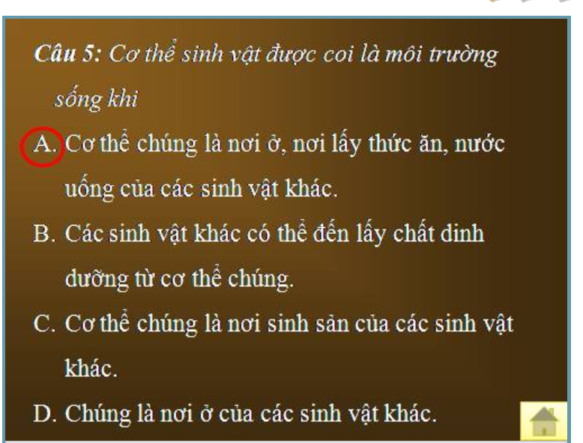

Slide 27
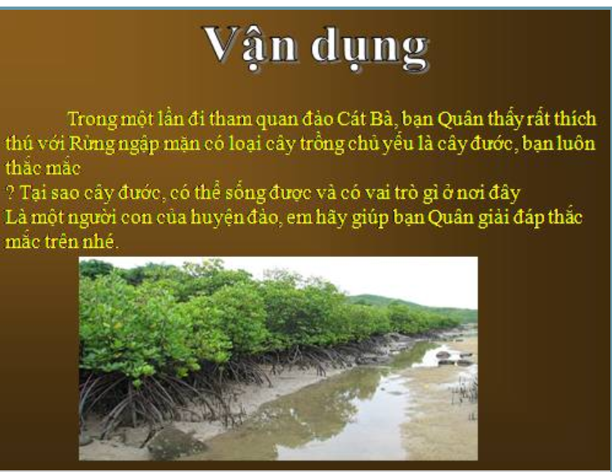

Slide 28
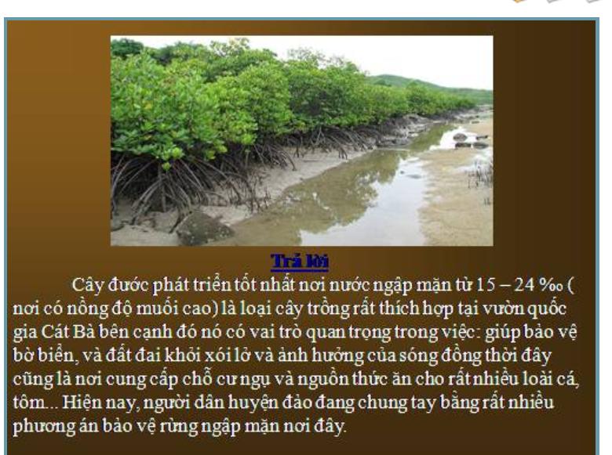

Slide 29
